Slide 1

https://www.ypppt.com/
基隆市立中山高級中學
113學年度第1學期
兒童權利公約宣導(高中)

Slide 2
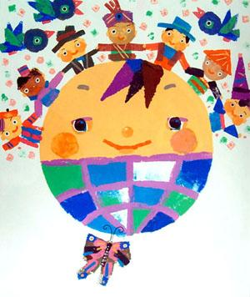
好好愛我:一起來認識兒童權利公約
Let us learn this "Convention on the Rights of the Child" all together!

Slide 3

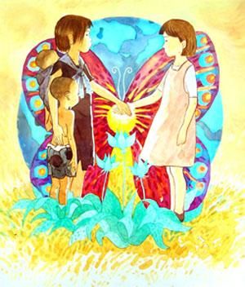
我們要有同情心，
在世界各地也有很多窮困的和可憐的小孩，
他們在心中呼喊著「救救我」，
我們必須要共同努力去幫助他們。
With sympathy, there are plenty of poor kids all over the world. They wail “Save me” in their heart. We have to make concerted efforts to help them.

Slide 4
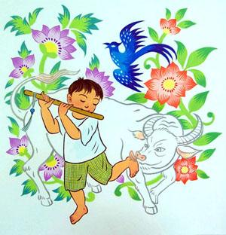
我們有活下去的權利。
我們也絕對不應該受苦，
所以，無論什麼時候，
凡是能夠讓我們健康活潑成長的，我們都需要。
Concerning our life and growth we have the right to live. We should never suffer. So whenever it is, we need everything to help us grow healthily and actively.

Slide 5
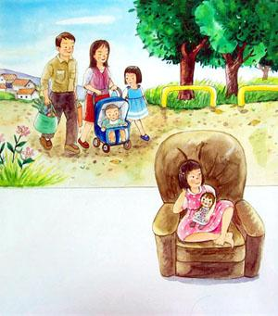
我們小朋友們都不願意和爸爸媽媽分開。
不過有時候和爸爸或媽媽，
或兩者分開，對我們比較好。
這時最好用法律來做決定。
Hope to live with Dad and Mom, we kids are not willing to be separated from our dads and moms. But sometimes it is better for us to live separately from either or both of them. In that case, we had better resort to laws.

Slide 6

我們小孩子，想將自己的一些想法和感覺，
傳達給其他人知道時，
可以用任何方法來表達。
Express our opinions in various ways, we can use any way to express our thoughts and feelings to others whenever we want to.

Slide 7
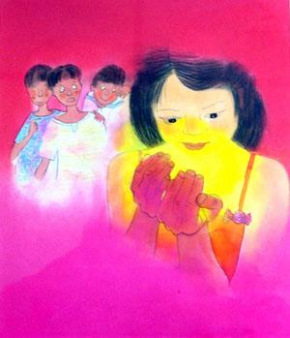
我們自己的私事和家人的生活，或居住的家，
我們的信件和電話的內容，
絕對不容許別人隨便偷看，隨便偷聽，
這樣會讓我們的自尊受到傷害。
Keep our secrets, our privacy, our family’s life, our living place, our mail or telephone conversations are never allowed to be peeped or overheard; otherwise, our dignity will be harmed.

Slide 8
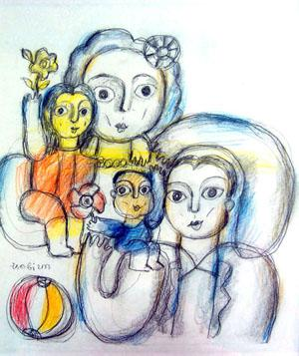
世界上所有的父母親，
都有共同養育孩子的責任。
所以爸爸媽媽或是代替他們的人，
必須要負起養育孩子，使他們成長的責任。
Parents should take the responsibility for raising their children. All the parents around the world have the responsibility to bring their children up. Therefore, parents or legal guardians have to assume this responsibility and make them grow up.

Slide 9
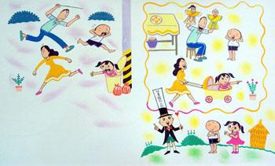
我們不能夠被丟棄。也不能夠被迫做事。
如果爸爸媽媽或代替他們的人，對待我們非常殘酷，國家一定要制定法律，或採取其他各種手段，
防止類似這種事情的發生。
Protect children against parents maltreatment and desertion, we cannot be discarded and forced to anything. If Dad, Mom or any legal guardians are cruel to us, our government must enact the laws or adopt other measures to prevent this.

Slide 10
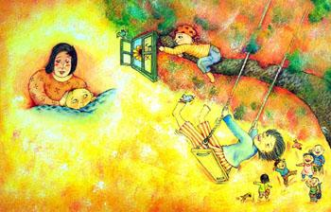
即使我們的身心有任何缺陷，
也應該和沒有缺陷的人一樣，
可以過快樂的生活。
因為大家同樣都是人。
因此國家應該承認這是理所當然的事。
Make mentally or physically disabled children lead a happy Life. Even though we are mentally or physically disabled, we are supposed to lead a happy life as the normal persons because all of us are human beings. Therefore, our country should talk this for granted.

Slide 11
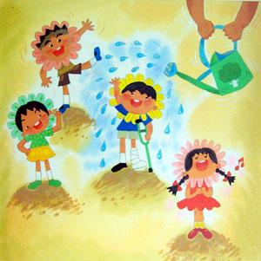
為了讓我們能夠很健康、很快樂地生活，
我們可以要求國家提供最佳的服務。
尤其是在生病的時候，
應該可以馬上獲得治療。
受傷的時候，
也可以得到復健的服務。
The service for children disease and health. To ensure us a happy and healthy life, we can ask our government to offer us the best service. Especially, when we are sick, we should get medical treatment immediately; when we are injured, we can get rehabilitation as well.

Slide 12
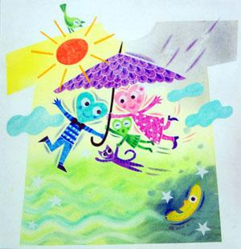
我們的父母和代替他們的人，
要負起養育我們的責任。
為達成這個任務，
國家應該盡力幫助父母親們。
也就是在食物、住家以及衣著各方面，
要提供必要的協助。
The offering of necessities, such as food ,shelter and clothing, our parents and surrogate parents should take the responsibility to bring us up. In order to achieve this mission, our government should try her best to help parents; that is, to provide necessary assistance in food, housing and clothing.

Slide 13

臉型和體形的特徵不一樣的少數民族，
或信仰不一樣的神的人們，
講不一樣的語言的少數民族和原住民，
要有保持自己固有的文化，
信仰自己所相信的神明，
並使用自己語言的權利，這是非常重要的事。
Special care for minorities and aboriginals minorities having varied faces and physical characteristics, people having different religion and belief in their gods and aboriginals speaking different languages have the right to keep their gods and aboriginals speaking different languages have the right to keep their own culture, their belief in their god sand their mother languages.

Slide 14
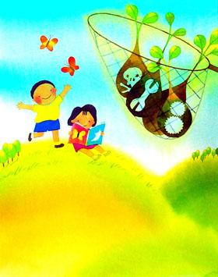
我們小朋友在身體不舒服或疲倦時，
當然可以得到休息。
在閒暇的時候，
我們可以玩適合我們年齡的遊戲，
或和大家一起作各種休閒的活動，
也可以讀書、畫圖，製作各種東西，
或從事體育活動。
Playing games and cultural activities when feeling bad or tired, we can take a rest for certain. At our leisure, we can play games suitable for our ages or take part in recreational activities with others. Besides, we can study, paint, craft or participate in physical activities.

Slide 15
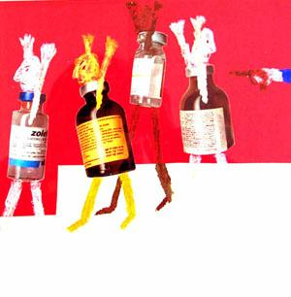
為了保護我們不致捲入非法製造、
販賣和使用麻醉藥品，
或為了生活而不得不去販賣這些藥品，
國家要制定新的法律，
教導大家了解麻醉藥品的可怕。
Protect us from the harm of narcotic drugs. In order to protect us from getting involved in drug production, trafficking and abuse and from dealing drugs for earning a living, our government should make new laws to help everyone realize how terrible the drugs are.

Slide 16
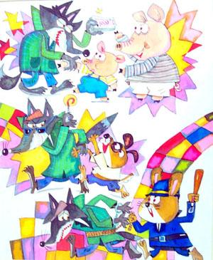
我們不能成為大人性交易的工具，
或成為性壓搾的對象。
為了保護我們不致遭受這些傷害，國家應該採取包括國內或國際之間的適當措施。
Not to be taken as the tool for sex, we cannot become the tools for sex or the objects of sexual exploitation. In order to protect us from this harm, our government should take all the appropriately national and international measures at home or between countries.

Slide 17
不論是由於什麼目的，
利用什麼樣的形式誘拐小孩子，
或把小朋友當作商品來買賣，
或和其他東西作交換，
都是非常惡劣的事。
因此，國家應該採取一切適當的方法，
防止此類事情的發生。
We hate be kidnapped or traded as products, no matter what purposes they have and no matter what ways they adopt, its lousy to kidnap children and trade them as products or to exchange them for other things. Therefore, our government should take all the proper means to prevent it form happening.

Slide 18
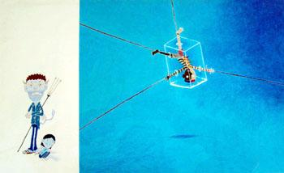
不可以用踢、打等可怕的方式，
強迫我們要承認做了不對的事。
不可以用不法的手段，任意剝奪我們的自由，或是把我們監禁起來。
遭到逮捕、監禁的小孩，也應依照人道尊嚴，以及符合年齡的需要獲得適當的處置。
Our freedom should not be deprived, nor shall we be tortured. Do not compel us to confess our mistakes by kicking or hitting us. Do not take our freedom away or imprison us by illegal measures. The children arrested or imprisoned should be treated in accordance with humanity and their age.

Slide 19
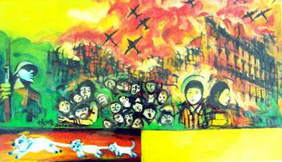
如果發生戰爭，
應該要依照國際人道法的規定，保護我們小孩子。
國家要採取一切措施，
不要讓十五歲以下的小孩參與戰爭。
如果必須讓十五歲到未滿十八歲的兒童當兵時。應盡量從年齡最大的優先徵召。
Protect us first when there is a War. If there is a war, we should be protected according to the regulation of International Humanitarian Laws. Our government has to manage to free the children under fifteen from the war. If it becomes a must to make the children under eighteen and above fifteen to do military service, try to enroll the oldest first.

Slide 20
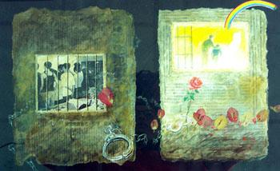
如果我們小孩子被認定為違反法律，
經判決認為犯罪時，
也要尊重兒童尊嚴的方式處理。
What if children commit crimes. If we children are accused of breaking the laws and thus are convicted, our dignity should also be respected.

Slide 21
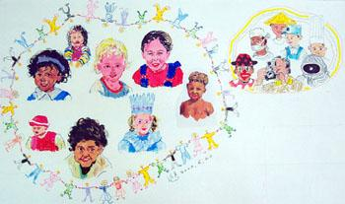
一起來認識兒童權利公約
Let us learn this "Convention on the Rights of the Child" all together!
好好愛自己，
也要好好愛每個人喔!

Slide 22
兒童權利公約測驗題
（ ）203、「人權」指的是身為人所享有的權利，所以任何人皆不可以因為他的性別、出生、宗教信仰、膚色、語言等人與人之間可能有的差異而遭受歧視。
（ ）204、「人權」保障的對象僅限於成年人。
（ ）205、小孩思慮不周，所以不應該表達自己的想法，只要照大人說的做就好了。
（ ）206、我必須在不傷害或汙辱別人的前提下，表達我的意見。
（ ）207、不管是在學校或是家裡，身體或精神的暴力對待都是被禁止的。
（ ）208、人人皆受「生命權」的保障，因此即使是我的爸爸或媽媽也不可以傷害我的生命。

Slide 23
兒童權利公約測驗題
（ ）209、處罰的方式不得包括使用羞辱性的言語。
（ ）210、同學間的霸凌也是一種暴力對待，是對被霸凌者權利的侵害。
（ ）211、兒童權利所保障的項目包括休息及休閒的權利。
（ ）212、兒童權利所保障的項目包括不遭受任何形式剝削的權利。
（ ）213、在一個安全、被保護的環境中成長也是兒童權利保障的範圍。
（ ）214、兒童權利所保障的項目包括未滿15歲者不得上戰場。
（ ）215、身心障礙兒童的特殊照顧也在兒童權利的保障範圍。
（ ）216、國家有義務對於遭受虐待或不當對待的兒童提供適當協助。

Slide 24
兒童權利公約測驗題
（ ）217、兒童權利不只規範兒童享有哪些權利，未成年人也需要學習如何尊重別人。
（ ）218、不欺負其他同學、學習尊重其他同學和我不一樣的地方也是一種兒童權利的實踐。
（ ）219、你享有休息、休閒與遊戲的權利。
（ ）220、台灣不是聯合國會員國，所以聯合國兒童權利公約在台灣無任何法律效力。
（ ）221、兒童權利公約保障未滿18歲小孩的權利，所以在台灣的難民兒童也受到兒童權利公約的保障。
（ ）222、禁止歧視原則也禁止因為父母、監護人或家庭成員的因素（如種族、身分等）而歧視兒少。

Slide 25
兒童權利公約測驗題
（ ）223、在台灣，無國籍的兒童也是兒童權利公約保障的對象。
（ ）224、對於在矯正機關的兒少，他們因為做錯事，被處罰中，所以不必保障他們的教育權。
（ ）225、我國《菸害防制法》禁止未滿18歲的兒少吸菸，這是保障兒少的健康權及發展權。
（ ）226、教育應該以尊重兒童人性尊嚴的方式為之，並促使兒童能自由的表示想法並參與學校生活。
（ ）227、兒童也受世界人權宣言保障，除此之外，兒童有權享有特別照顧及協助。
（ ）228、某些國家為了防止女性被性騷擾，不顧正常的生理成長，刻意把她們的胸部捆、壓的扁平，這樣做，並沒有違反她們的兒少最佳利益以及健康權利。

Slide 26
兒童權利公約測驗題
（ ）229、在某些國家中，女性割禮是由來以久的傳統，我們應該要尊重他們的傳統及文化，不能強制性要求他們改變。
（ ）230、禁止歧視的保護對象，包括我國境內之難民兒童、非法入境的兒童以及無國籍的兒童。
（ ）231、在聯合國陸續推出的重要公約中，兒童權利公約是目前最多締約方之一的國際公約。
（ ）232、根據兒童權利公約第1條的規定：「兒童」是指未滿12歲之人。
（ ）233、學校轉來一個剛從國外回台的同學，老師不可以因為新同學中文不太好，在徵選中文演講比賽選手的時候不讓新同學參加。
（ ）234、兒童及青少年自殺的案例在各國皆會發生，所以我國在尋找相關解套方式時，參考其他國家之經驗對我國沒有幫助。

Slide 27
兒童權利公約測驗題
（ ）235、聯合國兒童權利委員會提出四項一般性原則，分別為(一)禁止歧視原則；(二)兒童最佳利益(三)兒童之生存及發展權及(四)兒童表示意見且該意見應獲得考量之權利。
（ ）236、「盡最大可能確保兒童的生存與發展」中之「發展」，強調心理、心靈、道德、精神之發展，而非全面性發展，如身體之發展則不包含在內。
（ ）237、我國為實施聯合國1989年兒童權利公約，健全兒童及少年身心發展，落實保障及促進兒童及少年權利，特制定《兒童權利公約施行法》。
（ ）238、兒童權利公約之兒童指2歲以上未滿12歲之人。
（ ）239、各國必須建立一個尊重人權的環境，確保每位兒童的整體發展。

Slide 28
兒童權利公約測驗題
（ ）240、不受歧視的權利並不代表一種齊頭式的平等，國家有時反而必須在例行規定中採取特別措施，來排除對特殊群體造成的不便。例如學測有規定的考試時間，但是對於身心障礙的學生，酌情讓他們提早進入考場，或是延長他們作答、考試時間。
（ ）241、當同學中有人懷孕時，學校可以依「學生懷孕受教權維護及輔導協助要點」協助懷孕同學，以維護懷孕同學的受教權。
（ ）242、兒少的心智成熟度會隨著年齡的增長而逐漸發展，父母應該依據兒少在各個成長階段所具備的能力，來協助兒少了解、行使他們的權利。
（ ）243、童工或未滿18歲的受僱工作者，因為年紀小，思想意見都還不成熟，所以不應該加入工會。
（ ）244、我國針對電影、遊戲軟體皆有明確的分級制度，分別為普遍級、保護級、輔導級與限制級共四級。

Slide 29
兒童權利公約測驗題
（ ）245、傳統的性別刻板印象以及對於男孩要有男子氣概的要求，也會損害男孩的權利，例如不認為男孩也會遭受身體虐待、性暴力及性剝削。
（ ）246、我國《憲法》規定：「中華民國人民，無分男女、宗教、種族、階級、黨派，在法律上一律平等。」本條所指的平等保障範圍包括兒童，故我國已有禁止歧視的法律，已符合兒童權利公約之規定，政府不需採取其他措施。
（ ）247、兒童權利公約中除第2條與禁止歧視直接相關外，另外還有其他條文特別針對身心障礙兒童、少數民族兒童等類型兒童提供特別保護。
（ ）248、若有兒童因自己罹患愛滋病而受到歧視，此為兒童權利公約第2條希望處理的問題，但若有兒童是因為其父母罹患愛滋病而連帶受到歧視，這項問題涉及身分不屬兒童的人，因此不在公約規範範圍內。

Slide 30
兒童權利公約測驗題
（ ）249、為保障身心障礙、少數民族兒童的權利，而提供他們特別的待遇，屬於兒童權利公約禁止歧視原則的範圍。
（ ）250、國家在提供衛生保健、教育、社會服務等給原住民兒童時，要考慮原住民文化，以適當的方式提供服務。
（ ）251、「禁止歧視」原則希望達成的目標是每位兒童平等地享受兒童權利公約，但提供弱勢兒童特別的保護或待遇，不但符合公約意旨，也是國家應積極研擬之方向。
（ ）252、兒童權利公約第2條中「其他身分地位」指涉的受歧視事由包括性別傾向。
（ ）253、一般而言，養育兒童的主要責任應由父母承擔，但身心障礙兒童需要特殊保護，主要養育責任即由國家擔負。
（ ）254、針對流浪兒童，國家為維持公共秩序，可以採取較強力的方式管制，禁止其乞討、遊蕩。

Slide 31
兒童權利公約測驗題
（ ）255、為了落實兒童權利公約，我國立法院特別通過《兒童權利公約實行法》。
（ ）256、根據《兒童權利公約施行法》，台灣的「兒童及少年權利報告制度」，在提出第一次國家報告後，每四年必須再提出國家報告。
（ ）257、為了符合兒童權利公約禁止歧視規定，應該給予所有兒童完全一樣的待遇。
（ ）258、雖然7歲的小明和媽媽以偷渡的方式入境兒童權利公約的某一締約國，但該締約國仍必須保護小明不受到任何歧視。
（ ）259、法官在裁判可能影響兒童的案件時，只需要請兒童專家及相關學者提出意見及決策對兒童之影響評估，即符合兒童最佳利益之規定。
（ ）260、西元2016年立法院三讀通過《高級中等教育法》，將高中生納入課綱審議會的行列，這是兒童發展權的具體落實。

Slide 32
兒童權利公約測驗題
（ ）261、「生存權」（包含生命權）是一種「與生俱來」的權利。這種權利除了具有國家不可侵害人民生命的消極考量外，國家並沒有採取積極措施以保障之義務。
（ ）262、生存權和發展權的落實也須尊重父母責任，並由國家提供協助和高品質服務。
（ ）263、作為確保所有兒童在生存、成長和獲得高品質服務的權利（兒童權利公約第6條）方面的第一步，委員會建議締約國採取一切必要措施，保證所有兒童的出生登記。
（ ）264、召開學生轉學會議時，學校應依據學生之狀況，評估兒童最佳利益之因素有哪些，例如學生個人的意願、身心狀況、文化等，再就這些因素來做判斷。
（ ）265、高中職學校在訂定學生事務相關規定時，在確定最大利益時，應以符合不同階段學生理解能力的方式考慮到學生的意見，並考慮到各類學生的特徵。

Slide 33
兒童權利公約測驗題
（ ）266、兒童最佳利益意思是指，社會不能因為兒童及其父母的社會地位與種族身分，而給予不平等對待。
（ ）267、兒童權利公約的各項一般性意見是協助我們了解兒童權利公約的框架。
（ ）268、一名高中生車禍需要緊急輸血，但因家庭信仰，已簽署拒絕輸血文件，家人不同意輸血，這時評估兒童的最大利益時，必須確保充分尊重兒童及少年的生命、生存和發展權，而非以信仰為決定。
（ ）269、在台灣，有關難民兒少的法律或措施，也是規定在兒童及少年福利與權益保障法中。
（ ）270、目前我國沒有關於難民兒少的任何法律規定或措施。
（ ）271、兒童權利公約第2條列出的遭歧視原因包括：種族、膚色、性別、語言、宗教、政治或其他主張、國籍、族裔或社會背景、財產、身心障礙、出生等。所以沒有列出來的歧視，並不在公約規範的限制範圍內。

Slide 34
兒童權利公約測驗題
（ ）272、就受教權而言，國家有義務在機會平等的前提下推動各級教育，但私立高中職的學費收取等事項並非國家管制範圍，若有家境清寒學生無法負擔費用而無法就學或需申請貸款始可就學，也不是國家能夠插手的情形。
（ ）273、針對禁止歧視原則，國家僅有義務在法令、政策、措施上的制定消除歧視的條文，實際生活中的的歧視不在國家的控制下，公約並未要求國家解決此類問題。
（ ）274、國家除應確保在立法、政策及措施上制定消除歧視性的條文外，也應該積極營造多元的環境，塑造包容性的氛圍，消除任何形式之歧視，達成法律上及事實上的平等。
（ ）275、相較於兩公約之禁止歧視規定，兒童權利公約擴張了禁止歧視原則的保護範圍。
（ ）276、宗教權、文化權及兒童權利有時候會產生衝突，針對造成歧視及對兒童有害之習俗作法，雖然威脅到兒童之健康和生存發展，但出於對相關傳統文化、宗教信仰或少數民族之尊重，國家不應干涉。

Slide 35
兒童權利公約測驗題
（ ）277、各國社會面臨的歧視問題不同，受歧視的個案狀況也不同，因此國家不需進行全面數據統計或資料蒐集分析，僅需依據個案情形判斷如何處理。
（ ）278、各國社會面臨的歧視問題不同，兒童權利公約第2條中「其他身分地位」在各國可能適用的的範圍也會有所差異
。
（ ）279、根據兒童權利公約：締約國應確保不違背兒童父母的意願而使兒童與父母分離。但各國政府為了維護兒童最佳利益，可以不經由法院判決，就決定兒童與父母分離。
（ ）280、根據兒童權利公約，關於收養制度之規定：締約國應確保以兒童之最佳利益為最大考量，並應禁止跨國境收養。
（ ）281、根據兒童權利公約第3條：所有關係兒童之事務，無論是由公私社會福利機構、法院、行政機關或立法機關作為，均應以兒童最佳利益為優先考量。

Slide 36
兒童權利公約測驗題
（ ）282、根據兒童權利公約第12條：締約國應確保有形成其自己意見能力之兒童有權就影響其本身之所有事物自由表示其意見，其所表示之意見應依其年齡及成熟度予以權衡。
（ ）283、根據兒童權利公約第24條：締約國應確保兒童有權享有最高可達水準之健康維護與疾病治療、恢復健康之權利。
（ ）284、根據兒童權利公約第25條：締約國為了照顧、保護或治療兒童身體或心理健康，而將兒童安置，被安置的兒童有權利對於所受的待遇要求定期評估。
（ ）285、根據兒童權利公約第26條：締約國應承認每個兒童皆受有包括社會保險及商業保險給付之權利。
（ ）286、根據兒童權利公約第28條：締約國為使兒童接受教育的權利能於機會平等之基礎上逐步實現，應實現全面的免費義務中小學教育。

Slide 37
兒童權利公約測驗題
（ ）287、根據兒童權利公約第28條：締約國為使兒童接受教育的權利於機會平等之基礎上逐步實現，應採取措施鼓勵兒童正常到校並降低輟學率。
（ ）288、根據兒童權利公約第37條：締約國應確保對未滿18歲之人所犯罪行，不得處以死刑或無釋放可能之無期徒刑。在我國，除非殺害直系血親尊親屬，否則未滿18歲人犯罪者，不得處死刑或無期徒刑。
（ ）289、兒童最佳利益包含實體權利、法規範解釋基本原則，以及程序保障三大面向。其中實體權利面向係指，當一項決策涉及兒童及成人等不同主體時，兒童有權獲得優先考量。
（ ）290、當判斷某個決策是否符合兒童最佳利益，進而審查決策是否符合各該兒童權利時，各該權利並無優先順序之分。舉例而言，兒童生命權與宗教自由權同樣重要。

Slide 38
兒童權利公約測驗題
（ ）291、兒童權利影響評估目的在於事前分析決策對於兒童權利可能產生的影響，故決策做成後不需繼續追蹤或評估決策對於兒童的影響。
（ ）292、為了方便決策者判斷兒童是否「有形成自己意見能力」，兒童權利委員會鼓勵各國在法律中明定兒童意見應被考量的年紀門檻。
（ ）293、在家暴案件中，若兒童需要透過代表人表達意見，應注意兒童與父母是否有利益衝突，而應排除父母作為兒童代表人。
（ ）294、決策時若未加以考量並尊重兒童意見，除了違反兒童權利公約第12條尊重兒童意見權之外，亦與公約第3條兒童最佳利益之規定不符。

Slide 39
兒童權利公約測驗題
（ ）295、唯有完全保障公約各項公民、政治、經濟、社會等權利之國家始得稱為已「盡最大可能」確保兒童發展。例如：亦仰賴公約其他權利之實現，包括健康權、足夠的營養與教育。
（ ）296、兒童權利委員會從較廣泛的定義理解「健康和發展」概念，僅限於兒童權利公約第6條（生命、生存和發展權）和第24條（健康權）界定的範圍。
（ ）297、生存權和發展權只能從整體上加以落實，為此必須執行兒童權利公約所有其他條款，包括落實健康權、適足營養權、社會保障權、適足生活水準權、享有衛生和安全環境的權利、受教育的權利以及遊戲權。

Slide 40
兒童權利公約測驗題
（ ）298、兒童權利委員會深感關切的是，許多國家在實現男女兒童入學平等以及讓女孩接受中學教育方面面臨挑戰。投入力量讓女孩接受中學教育，是遵守兒童權利公約第2條、第6條和第28條所需的承諾，也有助於保護女孩，不讓她們遭遇童婚和強迫婚姻、性剝削和早孕，並會對女孩及其子女未來的經濟潛力作出顯著貢獻。
（ ）299、聯合國兒童權利委員會要求各國避免對於健康有關的資訊，包括性教育和有關資訊，進行審查、扣留或故意不進行如實報導。為了確保兒童生命、生存和發展權（兒童權利公約第6條），國家必須確保兒童有能力獲得相關的知識和技能。
（ ）300、若學校教育與父母之價值觀相衝突時，如果父母的教育方式比國家的教育方式更能幫助孩子，父母為「子女最佳利益」著想，父母應享有選擇「居家教學」之權利。
（ ）301、兒童虐待事件頻傳，在我國現行法律上，父母如果以有害子女之身心健康的方式來管教小孩，只有兒童之父母或祖父母可以向法院聲請宣告停止親權，並依兒童之最佳利益改定適當之監護人。

Slide 41
兒童權利公約測驗題
（ ）302、國家對於兒童權利之保障優於成人，高中職學校處理校內師生衝突的事情，均應以兒童及少年最佳利益為唯一之優先考量
（ ）303、為確保兒童及少年最佳利益，罹患末期癌症的兒童及少年可以自己決定是否接受積極治療或緩和醫療，以保障他們的健康權。
（ ）304、聯合國兒童權利宣言第7條第十二項規定：「負有兒童教育權利及責任者，應以兒童最佳利益為其指導原則。其責任以兒童之父母親為第一順位。」
（ ）305、父母對國外名校有一些堅持，但孩子希望留在父母身邊完成台灣高中學業，如果父母堅持自己的價值，侵害孩子的學習自由時，考慮到父母應為子女利益著想，且父母親擁有親權，父母親對孩子的教育自由權仍是最優先順位。
（ ）306、兒童最佳利益既被視為個體權利，也被視為群體權利，而對兒童最佳利益，考量群體適用性，公共政策如與兒童最佳利益衝突，應無條件以兒童最佳利益為決定。

